Slide 1


Tegenwoordige tijd: present simple , Verleden tijd: past simple , korte vraagjes: tags , vergelijken , who – which – Ø , zinsvolgorde
NEW INTERFACE
UNIT 1 : GRAMMAR

Slide 2
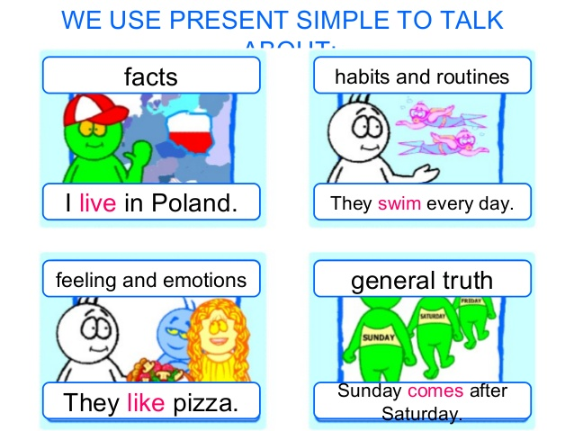
Tegenwoordige tijd: present simple

Slide 3
Tegenwoordige tijd: present simple
Je gebruikt de Present Simple als je iets altijd, nooit, vaak, soms, of regelmatig doet. (gewoonte, rooster, hobby’s, routine)
Chrissy and Eric play tennis on Saturdays.
Je gebruikt de Present Simple ook als je een feit of mening deelt. (feiten, meningen, gevoelens)
I really like the latest Taylor Swift song.

Slide 4
Tegenwoordige tijd: PRESENT SIMPLE
Je maakt de Present Simple als volgt:
Onderwerp: | Werkwoord: | Uitleg:
I | Work | Hele werkwoord
You | Work | Hele werkwoord
He | Works | Hele werkwoord + S
She | Works | Hele werkwoord + S
It | Works | Hele werkwoord + S
We | Work | Hele werkwoord
You | Work | Hele werkwoord
They | work | Hele werkwoord

Slide 5
Tegenwoordige tijd: present simple
Spellingsregels voor werkwoorden na he/she/it:
He/she/it krijgen na het hele werkwoord een extra –s. I sing → he sings.
Als een werkwoord eindigt op een sis-klank (-s, -sh, -ch, -x) of op een –o dan komt er eerst een –e voor de extra –s. I go → he goes.
Als een werkwoord eindigt op een medeklinker en –y , verandert dit in –ies. I cry → he cries.
Let op! Bij een klinker en –y komt er géén –e voor de –s! I enjoy → he enjoys.

Slide 6
Tegenwoordige tijd: present simple
Je maakt een zin vragend door de zin met do of does te beginnen, gevolgd door de persoon en het hele werkwoord. Je gebruikt do bij I/we/you/they en does bij he/she/it.
In een vraagzin gebruik je nooit de korte vorm!
Engels | Nederlands
Do I work? | Werk ik?
Do you work? | Werk jij?
Does he work? | Werkt hij?
Does she work? | Werkt zij?
Does it work? | Werkt het?
Do we work? | Werken wij?
Do you work? | Werken jullie?
Do they work? | Werken zij?

Slide 7
Tegenwoordige tijd: present simple
Als je wilt zeggen dat iemand iets niet doet, maak je de zin ontkennend.
Je maakt een zin ontkennend door don’t of doesn’t voor het hele werkwoord te zetten. Je gebruikt do + not = don’t bij I/we/you/they. Bij he/she/it gebruik je does + not = doesn’t.
Engelsen gebruiken bijna altijd de korte vorm!
Engels | Nederlands
I don’t work | Ik werk niet
You don’t work | Jij werkt niet
He doesn’t work | Hij werkt niet
She doesn’t work | Zij werkt niet
It doesn’t work | Het werkt niet
We don’t work | Wij werken niet
You don’t work | Jullie werken niet
They don’t work | Zij werken niet

Slide 8

verleden tijd: past simple

Slide 9
Verleden tijd: past simple
Je gebruikt de Past Simple om aan te geven dat iets in het verleden is gebeurd en is afgelopen.
We watched the Game of Thrones season finale yesterday, it was amazing!
Je vormt het werkwoord voor alle personen/onderwerpen als volgt:
Regelmatige werkwoorden: hele werkwoord + ed
Onregelmatige werkwoorden: eigen vorm Deze onregelmatige werkwoorden moet je dus uit je hoofd leren!

Slide 10
Verleden tijd: past simple
Engels | Nederlands
I worked | Ik werkte
You worked | Jij werkte
He worked | Hij werkte
She worked | Zij werkte
It worked | Het werkte
We worked | Wij werkten
You worked | Jullie werkten
They worked | Zij werkten

Slide 11
Verleden tijd: past simple
Onregelmatige werkwoorden die je uit je hoofd moet leren:
Hele werkwoord | Verleden tijd | Hele werkwoord | Verleden tijd
Be | Was & Were | 8. Meet | Met
2. Come | Came | 9. Run | Ran
3. Do | Did | 10. See | Saw
4. Give | Gave | 11. Send | Sent
5. Go | Went | 12. Take | Took
6. Have | Had | 13. Teach | Taught
7. Know | Knew | 14. Tell | Told

Slide 12
Verleden tijd: past simple
Je kunt zinnen natuurlijk ook ontkennend en vragend maken in de Past Simple! Net als in de tegenwoordige tijd, Present Simple, hebben we een hulpwerkwoord nodig.
In de Past Simple is dat: did (vragen) of didn’t (ontkenningen).
Na het hulpwerkwoord komt ALTIJD het hele werkwoord!
Did you see the game last night? No, we didn’t watch the football match last night.

Slide 13
Verleden tijd: past simple
Ontkennende zinnen:
Engels | Nederlands
I didn’t work | Ik werkte niet
You didn’t work | Jij werkte niet
He didn’t work | Hij werkte niet
She didn’t work | Zij werkte niet
It didn’t work | Het werkte niet
We didn’t work | Wij werkten niet
You didn’t work | Jullie werkten niet
They didn’t work | Zij werkten niet

Slide 14
Verleden tijd: past simple
Vraagzinnen:
Engels | Nederlands
Did I work? | Werkte ik?
Did you work? | Werkte jij?
Did he work? | Werkte hij?
Did she work? | Werkte zij?
Did it work? | Werkte het?
Did we work? | Werkten wij?
Did you work? | Werkten jullie?
Did they work? | Werkten zij?

Slide 15
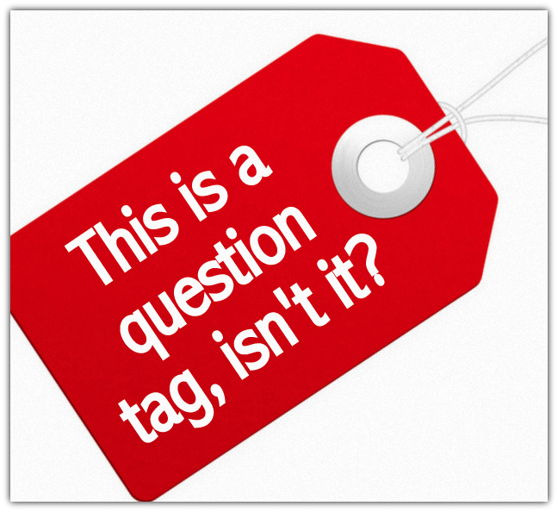
Korte vraagjes: TAGS

Slide 16
Korte vraagjes: TAGS
Met een tag op het einde van je zin vraag je om bevestiging; of de persoon aan wie je het vraagt het met jou eens is.
In het Nederlands doen we dit vaak met de woordjes ‘hè?’ en ‘toch?’. In het Engels moet je een paar stappen volgen, dus oefen hiermee!
Het volgende lesuur hebben we Engels, toch? We have got English next period, haven’t we? Jij vindt spaghetti niet lekker, hè? You don’t like spaghetti, do you?

Slide 17
Korte vraagjes: TAGS
De stappen:
1. In het Engels maak je een tag door het hulpwerkwoord uit de zin te herhalen: Mary is a very nice girl, isn’t she?
2. Als de zin bevestigend (positief) is, is de tag ontkennend (negatief): Mary is a very nice girl, isn’t she? En als de zin ontkennend (negatief) is, is de tag bevestigend (positief): Mary isn’t a very nice girl, is she?
3. Ook herhaal je het onderwerp in de tag. Schrijf deze wel zo kort mogelijk op! : Mary is a very nice girl, isn’t she?

Slide 18
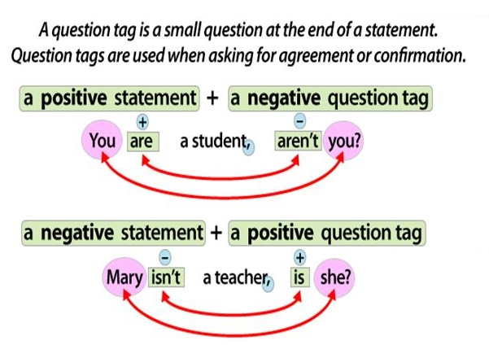
Korte vraagjes: TAGS

Slide 19
Korte vraagjes: TAGS
Als er geen hulpwerkwoord (can, be, do, have) in de zin staat om te herhalen, gebruik je een vorm van ‘to do’ in de tag:
People work really hard in those countries, don’t they?

Slide 20
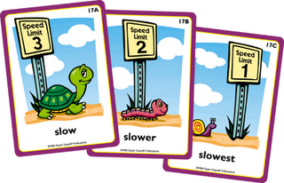
vergelijken

Slide 21
vergelijken
Als je dingen of mensen met elkaar gaat vergelijken, komen daar een aantal spelling- en grammaticaregels bij kijken in het Engels.
Je kunt namelijk op 3 niveaus dingen of mensen met elkaar vergelijken:
1. op gelijk niveau: You’re as smart as I am. 2. één trede hoger: You’re smarter than me. 3. de hoogste trede: You’re the smartest pupil in our class.
Deze 3 treden noemen we de trappen van vergelijking.

Slide 22
vergelijken
Op gelijk niveau: (niet) zo … als … → (not) as … as …
Het bijvoeglijk naamwoord verandert niet van spelling.
My best friend is as funny as my brother. But my mother is not as hilarious as my father.
This table is as big as that table. But this table is not as small as that table.

Slide 23
vergelijken
Één trede hoger: …+er dan …→ …+er than … …+er dan … → more … than …
Het bijvoeglijk naamwoord verandert WEL van spelling!:
Bijvoeglijknaamwoorden met 1 lettergreep (big, quick, smart, nice, old):
Regelmatig: +er older than
Als de spelling als volgt is: medeklinker, klinker, medeklinker: verdubbel de medeklinker +er bigger than
Als het eindigt op een -e: +r nicer than

Slide 24
vergelijken
Één trede hoger: …+er dan …→ …+er than … …+er dan … → more … than …
Het bijvoeglijk naamwoord verandert WEL van spelling!:
Bijvoeglijk naamwoorden met 2 lettergrepen die eindigen op –y/-er/-et (happy, clever, quiet, easy):
Als het woord eindigt op een –y: +ier funnier than
Als het woord eindigt op –er: +er cleverer than
Als het woord eindigt op –et: +er quieter than

Slide 25
vergelijken
Één trede hoger: …+er dan …→ …+er than … …+er dan … → more … than …
Het bijvoeglijk naamwoord verandert WEL van spelling!:
Bijvoeglijk naamwoorden met 2 of meer lettergrepen (beautiful, handsome, intelligent, hilarious, enormous):
Als het woord 2 lettergrepen heeft, maar niet eindigt op –y/-er/-et: more + bijvoeglijk naamwoord more boring than
Als het meer lettergrepen heeft: more + bijvoeglijk naamwoord more intelligent than

Slide 26
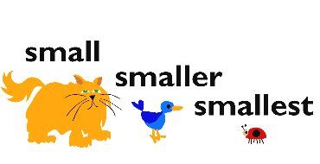
vergelijken
De hoogste trede: de/het …+ste → the …+est de/het …+ste → the most …
Het bijvoeglijk naamwoord verandert WEL van spelling!:
Bijvoeglijk naamwoorden met 1 lettergreep (old, cute, small, big, cool):
Regelmatig: the …+est the oldest
Als de spelling als volgt is: medeklinker, klinker, medeklinker: the … verdubbel de medeklinker +est the biggest
Als het eindigt op een -e: the …+st the nicest

Slide 27
vergelijken
De hoogste trede: de/het …+ste → the …+est de/het …+ste → the most …
Het bijvoeglijk naamwoord verandert WEL van spelling!:
Bijvoeglijk naamwoorden met 2 lettergrepen die eindigen op –y/-er/-et (happy, clever, quiet, easy):
Als het woord eindigt op een –y: the …+iest the funniest
Als het woord eindigt op –er: the …+est the cleverest
Als het woord eindigt op –et: the …+est the quietest

Slide 28
vergelijken
De hoogste trede: de/het …+ste → the …+est de/het …+ste → the most …
Het bijvoeglijk naamwoord verandert WEL van spelling!:
Bijvoeglijk naamwoorden met 2 of meer lettergrepen (beautiful, handsome, intelligent, hilarious, enormous, boring):
Als het woord 2 lettergrepen heeft, maar niet eindigt op –y/-er/-et: the most + bijvoeglijk naamwoord the most boring
Als het meer lettergrepen heeft: the most + bijvoeglijk naamwoord the most intelligent

Slide 29

Who – which – Ø

Slide 30
Who – which – Ø
Als je duidelijk wilt maken over wie of wat je het hebt, of extra informatie over iets/iemand wilt geven, kun je een betrekkelijk voornaamwoord gebruiken.
In het Nederlands doen we dit ook: Ik vind het meisje dat daar staat erg leuk. In het stukje ‘dat daar staat’ geef je aan welk meisje je bedoelt.
In het Engels gebruik je dan de betrekkelijke voornaamwoorden ‘who’ en ‘which’. Soms mag je het betrekkelijk voornaamwoord ook weglaten.

Slide 31
Who – which – Ø
Je gebruikt ‘who’ bij personen: Tom is a boy who likes to have fun.
Je gebruikt ‘which’ bij dingen: The Netherlands is a small country which lies next to Germany.
Je mag who en which weglaten als het ding/de persoon waar je extra informatie over geeft NIET het onderwerp is in de bijzin: They are talking to somebody Ø I don’t know. (somebody ≠ I & I is het onderwerp van deze bijzin.) Als je who of which weglaat, schrijf je Ø op.

Slide 32

Zinsvolgorde: plaats vóór tijd

Slide 33
Zinsvolgorde: plaats vóór tijd
Bijwoordelijke bepalingen staan aan het einde van de zin en nemen ALTIJD de volgende volgorde aan: 1. plaats , 2. tijd.
Jenny is working at home tonight.
plaats tijd

